Slide 1

DERS 01 17 Kasim 2021
MEHMET BULUTLUOZ Elektronik Muh

Slide 2
JDBC Nedir
JDBC
JDBC = Java DataBase Connectivity
JDBC bir API dir
JDBC Java application lari data source a baglar.
JAVA APPLICATION
DATA SOURCE
(DATABASE)

Slide 3
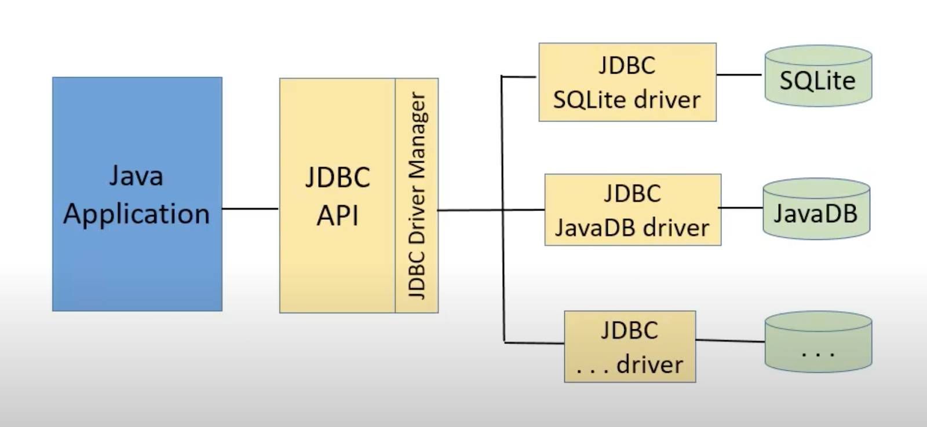

JDBC
Java DataBase Connectivity
JDBC Driver i kullanılır
Farkli databaseler icin farklı driverlar kullanilir
sql developer, portgre sql,etc…gibi toollar database testing icin kullanilabilir
JDBC automasyon icin kullanilir

Slide 4
Database Bağlanmak Icin Adimlar
1- Ilgili kutuphaneyi POM dosyamiza ekleyelim
<dependency> <groupId>com.microsoft.sqlserver</groupId> <artifactId>mssql-jdbc</artifactId> <version>8.2.2.jre8</version> </dependency>
2- Java klasoru altina dbStepdefinitions package ekleyelim
3- Runners paketi altinda DbRunner class’i olusturalim glue olarak yeni olusturdugumuz dbStepdefinitions paketini yazalim
4- features dosyasi altinda US1012_DbRead.feature olusturalim
Scenario olusturalim :TC_18 kullanici veri okur
Given kullanici CHQA veritabanina baglanir And kullanici "tHOTELROOM" tablosundaki "Price" verilerini alir And kullanici "Price" sutunundaki verileri okur

Slide 5
Database Bağlanmak Icin Adimlar
5- Database baglanmak icin stepdefinition class’inda connection olusturmamiz gerekli. Ilk olarak instance olarak gerekli dediskenleri ve objeleri olusturalim
String url="jdbc:sqlserver://184.168.194.58:1433;databaseName= qaconcorthotel ; user=Ahmet_User;password=Ahmet123!"; String username="Ahmet_User"; String password="Ahmet123!";
Connection connection; Statement statement; ResultSet resultSet;
6- Veritabanina baglanmak icin stepdefinition icinde connection’a deger atayalim
connection=DriverManager.getConnection(url, username, password);

Slide 6
Database Bağlanmak Icin Adimlar
7- QUERY leri calistirmak ve verileri almak icin statement’a deger atayalim
statement=connection.createStatement(ResultSet.TYPE_SCROLL_INSENSITIVE, ResultSet.CONCUR_READ_ONLY);
8- olusturdugumuz ve deger atadigimiz statement objesini kullanarak sorgumuzu yapalim
resultSet=statement.executeQuery("SELECT "+string2+" FROM dbo."+string);
9- 8.adimda name sutunundaki tum veriler resultSet’e eklendi.
resultSet methodlarini kullanarak bu verilere ulasabiliriz
resultSet.getRow() => Hangi rowdasin
resultSet.first() => Ilk rowa git
resultSet.last => son row a git
resultSet.absolute(5) => 5inci row a git
resultSet.getObject("BookName") =>BookName row daki objeyi ver
resultSet.getString("BookName") =>BookName row daki degeri ver

Slide 7
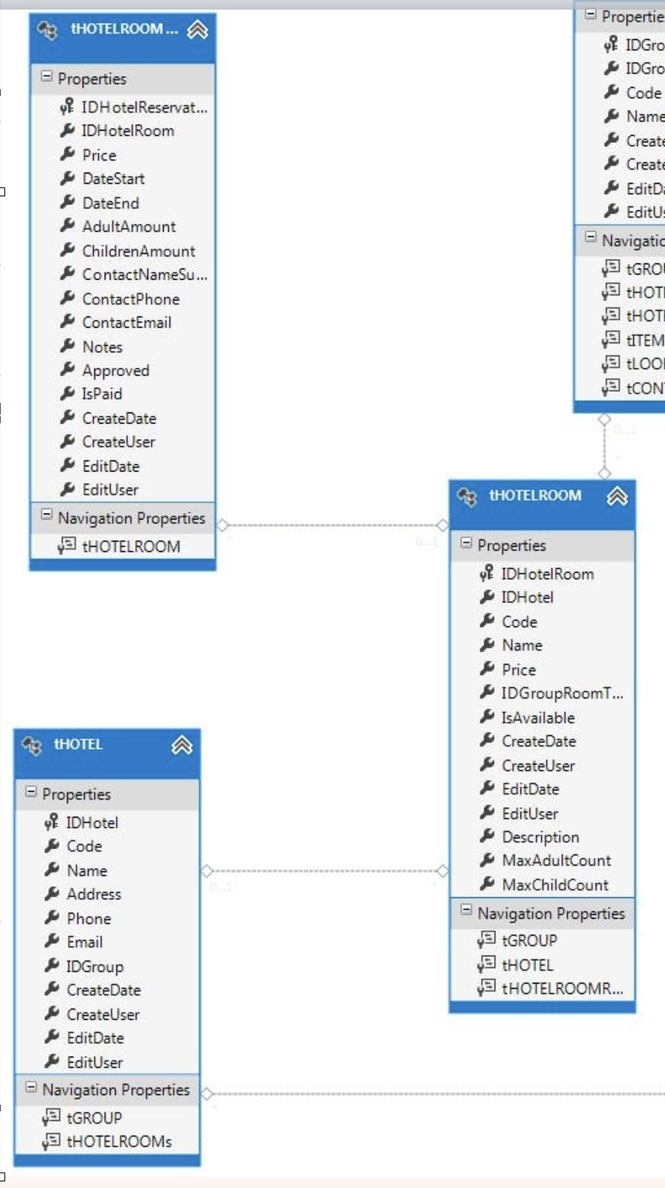
SCHEMA
Bu bizim schema
Table’lar primary key ile birbirlerine baglidir
Isimler net anlasilabilir olmayabilir
Database tester’lar schema’yi database’i anlamak, query’leri ona gore yazmak icin kullanır

Slide 8
DBUTILS ILE BAGLANTI ve OKUMA
Database baglantisi icin
DBUtils.getConnection();
2) Verileri almak icin
String query= "SELECT "+field+" FROM "+tablo;
DBUtils.executeQuery(query);
3) Verileri okumak icin
DBUtils.getResultset().first();
Object ilk=DBUtils.getResultset().getObject(field);
System.out.println(ilk.toString());

Slide 9
DERS 02 18 Kasim 2021
MEHMET BULUTLUOZ Elektronik Muh

Slide 10
